Slide 1
Креирање на панорамски слики од повеќе слики

Slide 2
Содржина
02
03
01
ВОВЕД
КОРИСТЕНИ АЛГОРИТМИ
БИБЛИОТЕКИ
04
РЕЗУЛТАТИ

Slide 3
Вовед
01

Slide 4
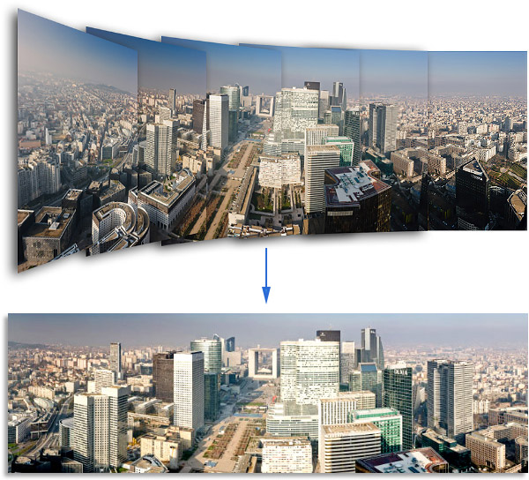
Креирањето на панорамски слики е техника во областа на компјутерската визија што им овозможува на корисниците да спојат повеќе слики за создавање на една панорамска слика.
Во панорамското спојување, комплетот на слики треба да има логична количина на преклопување за да надвладее над деформација на објектот и мора да содржи доволно мерливи карактеристики.

Slide 5
02
Користени алгоритми

Slide 6
SIFT (Scale Invariant Feature Transform) алгоритам
SIFT алгоритмот е техника на компјутерска визија што се користи за откривање и опис на карактеристики. SIFT работи на тој начин што ги идентификува клучните точки врз основа на нивните екстремни локални интензитети и ги пресметува дескрипторите што ги доловуваат информациите за локалната слика околу тие клучни точки.
SIFT алгоритмот помага да се лоцираат локалните карактеристики на сликата, вообичаено познати како „клучни точки“ на сликата.
Креирање на SIFT објект:
cv2.SIFT_create()

Slide 7
Целиот процес може да се подели на 4 дела:
Локализација на клучните точки
Дескриптор на клучна точка
Задача за ориентација
Конструирање на простор за скала
Проверка дали клучните точки се непроменливи при ротација
За да се увериме дека карактеристиките се независни од скалата
Идентификување на соодветни карактеристики или клучни точки
Доделување уникатен отпечаток на секоја клучна точка

Slide 8
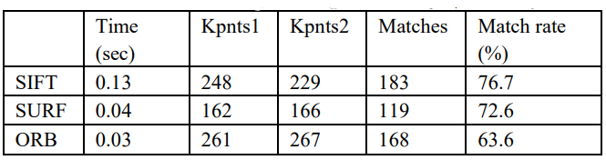
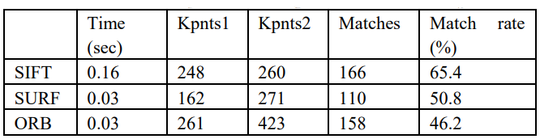
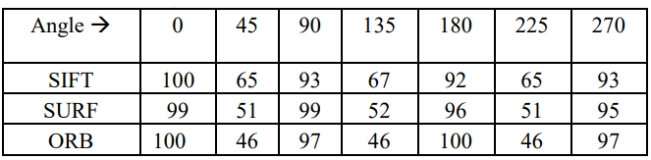
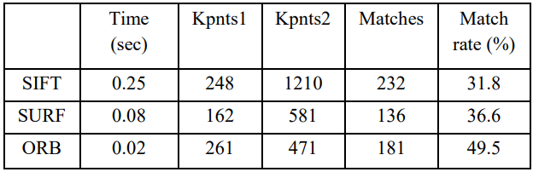
Сподерба на SIFT алгоритмот со останати алгоритми
Табела 1. Резултати од споредување на сликите со различен интензитет
Табела 2. Резултати од споредување на сликата со нејзината ротирана слика
Табела 3. Стапка на совпаѓање наспроти аголот на ротација
Табела 4. Резултати од споредување на сликата со нејзината намалена слика

Slide 9
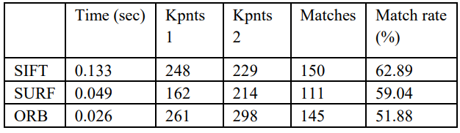
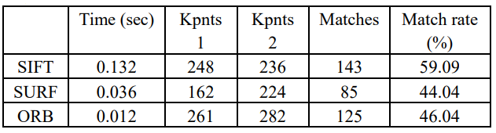
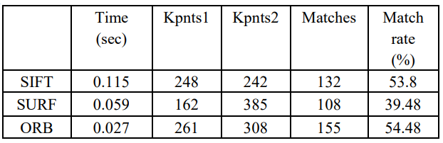
Табела 5. Резултати од споредување на сликата со нејзината “sheared” слика
Табела 6. Резултати од споредување на сликата со сликата со искривено “fish eye”
Од овие истражувања може да се согледа дека ORB е најбрзиот алгоритам, но SIFT се извршува најдобро во повеќето сценарија.
Табела 7. Резултати од совпаѓање на сликата со додавање 30 % бучава

Slide 10
Brute – Force Matcher
Совпаѓањето на Brute-Force е едноставно. Го зема дескрипторот на една карактеристика во првиот сет и се совпаѓа со сите други карактеристики во вториот сет користејќи одредена пресметка на растојание. И најблискиот се враќа.
Прво треба да го креираме објектот BFMatcher:
cv.BFMatcher()
Потребни се два параметри:
normalType
cv.NORM_L2
булова променлива
True

Slide 11
Библиотеки
03

Slide 12


OpenCV – cv2
argparse
cv2.imread() –
cv2.resize() –
cv2.cvtColor() –
cv2.drawMatches()
cv2.imshow() –
cv2.destroyAllWindows()
image = cv2.imread(path)
resizedImg=cv2.resize(img, (desired_width, desiredHheight))
grayscaleImgs=[cv2.cvtColor(image, cv2.COLOR_BGR2GRAY) for image in resized_images]
matchedImg = cv2.drawMatches(resized_images[i], keypoints[i], resized_images[i+1], keypoints[i+1], sortedMatches[i][:N], None, flags=cv2.DrawMatchesFlags_NOT_DRAW_SINGLE_POINTS)
cv2.imshow('Result', result)
Библиотека за обработка на аргументи од командна линија
p=argparse.ArgumentParser(description='Stitching images')

Slide 13
Резултати
04

Slide 14
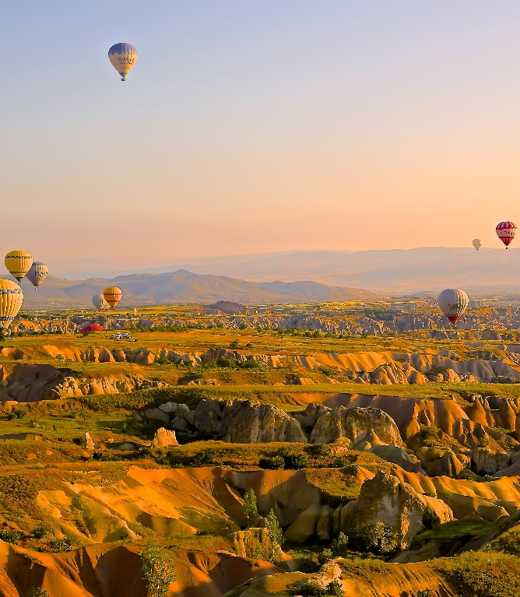
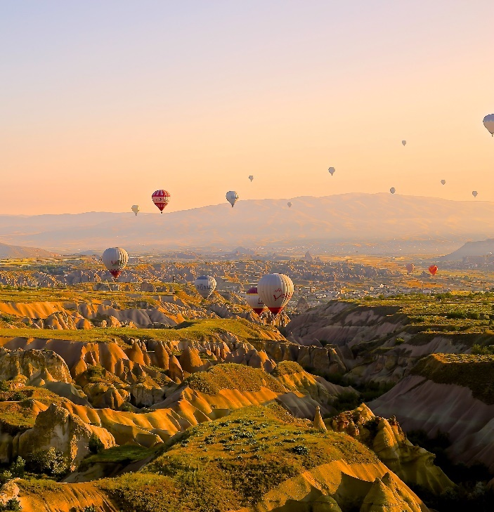
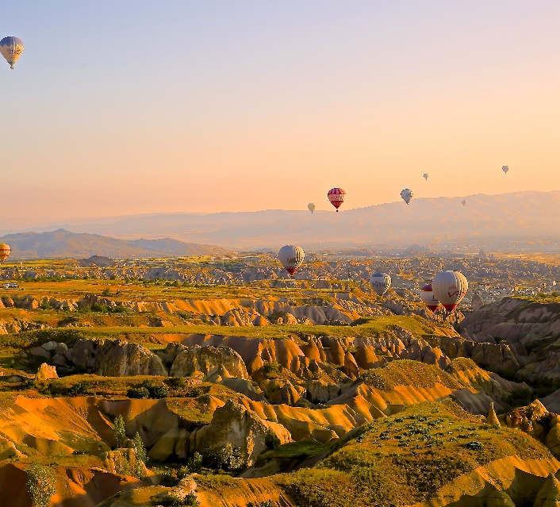
Слики од кои што сакаме да се креира панорамска слика

Slide 15
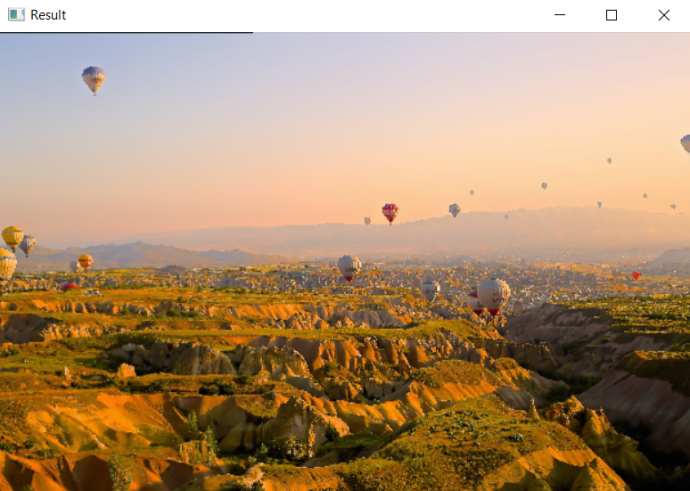
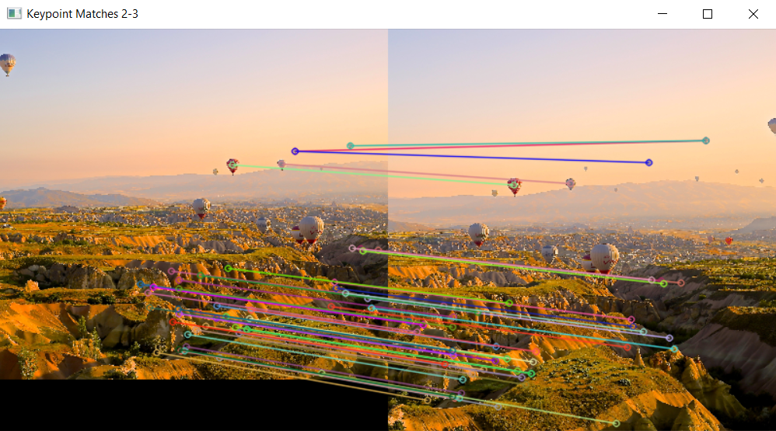
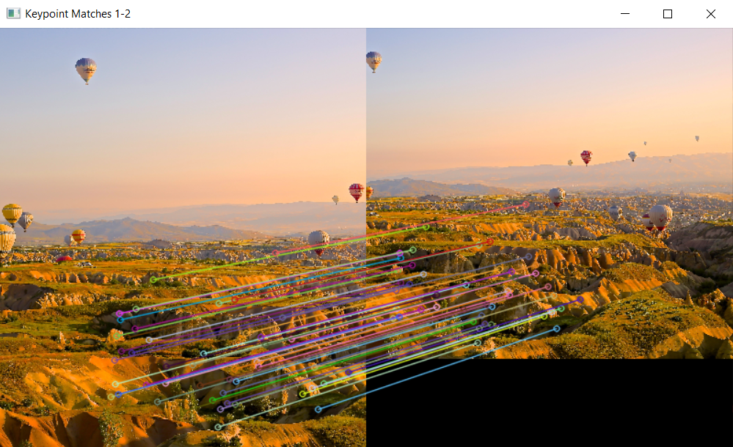
Излез

Slide 16
Ви благодариме на вниманието!
Изработиле:
Танкица Понова 211105
Ана Костадиновска 211006

